Slide 1
Web Adaptable Application Server
신 승 혁
연구실 D509
연락처 054-478-7810
shinbaad@kumoh.ac.kr

Slide 2
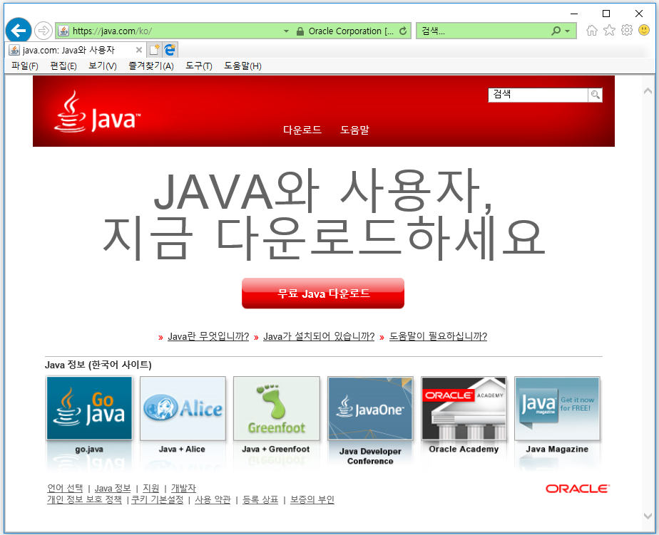
JDK 설치

Slide 3
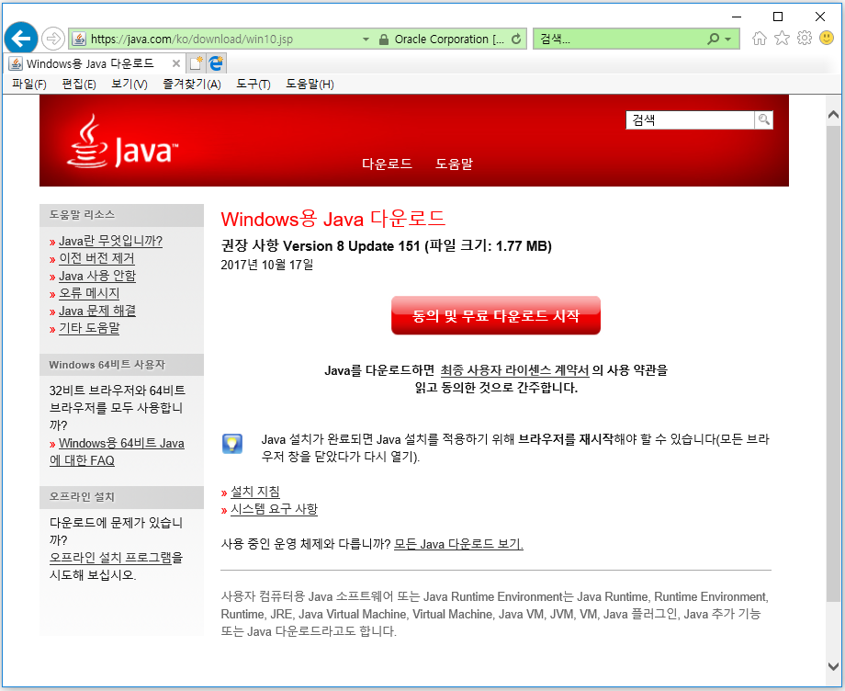
JDK 설치

Slide 4
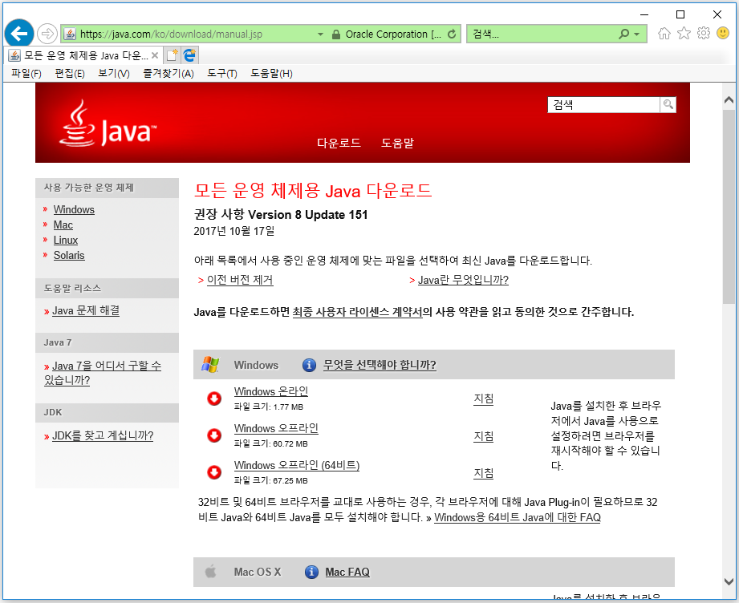
JDK 설치

Slide 5
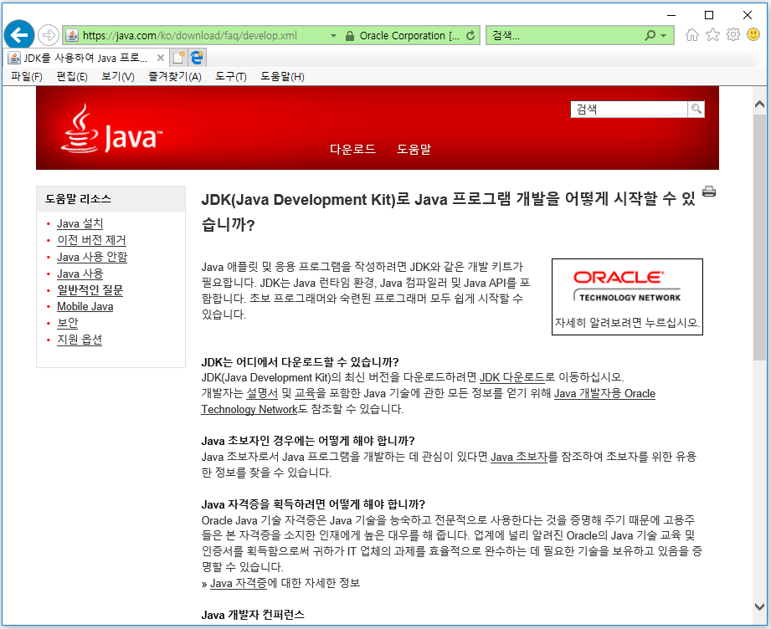
JDK 설치

Slide 6
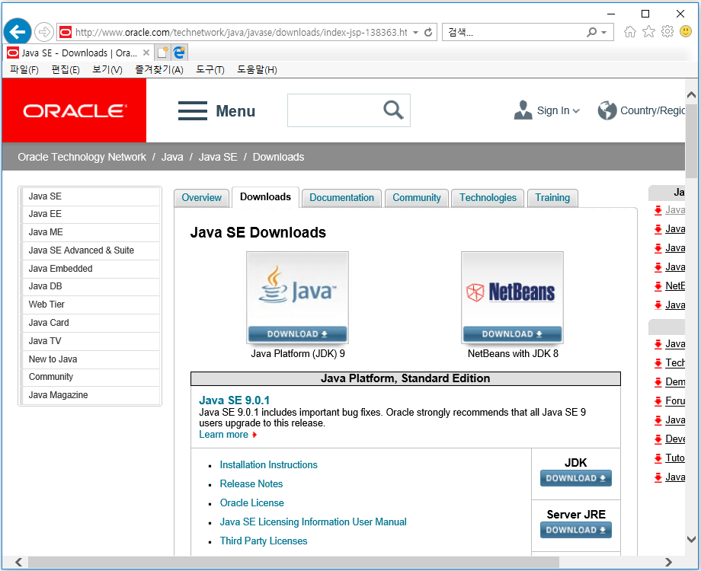
JDK 설치

Slide 7
JDK 설치
SCROLL DOWN

Slide 8
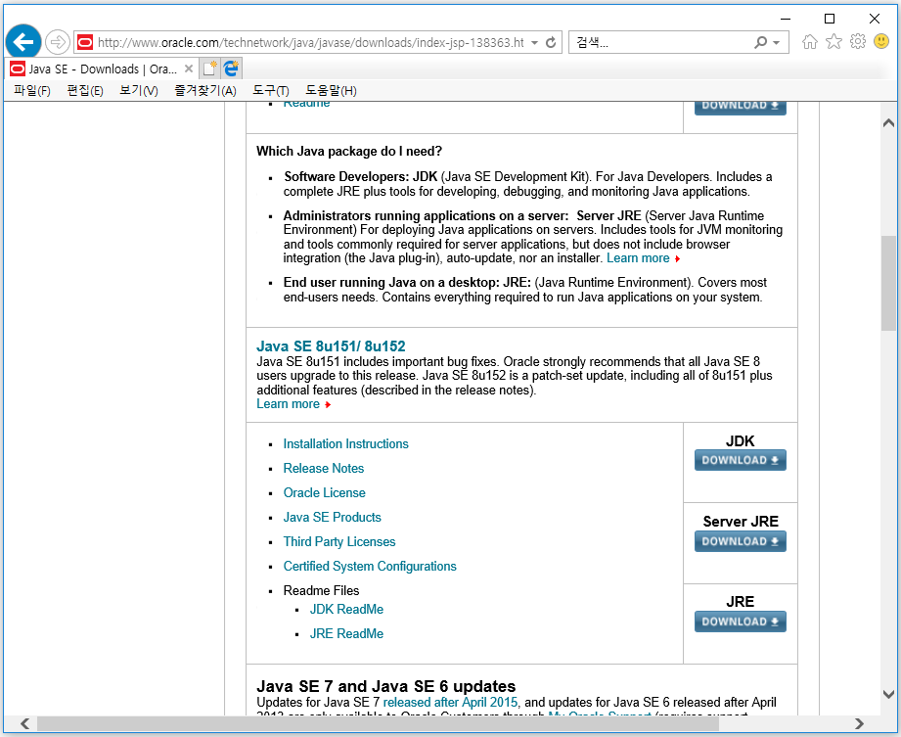
JDK 설치

Slide 9
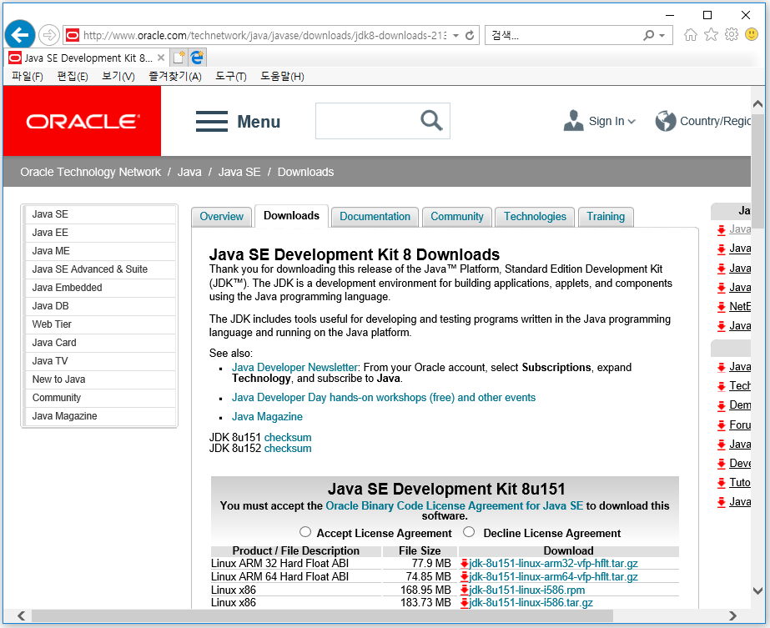
JDK 설치
SCROLL DOWN

Slide 10
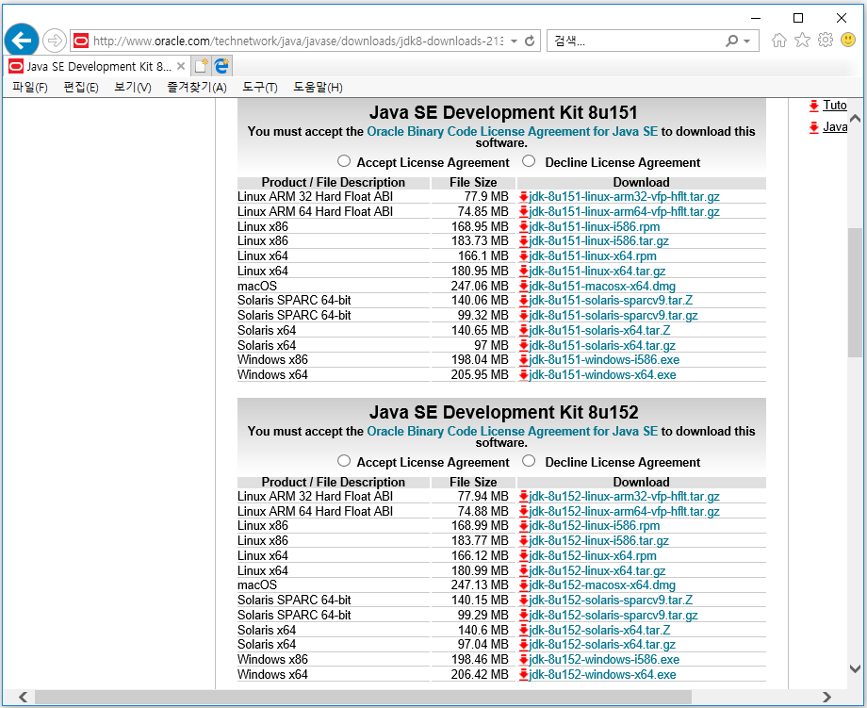
JDK 설치

Slide 11
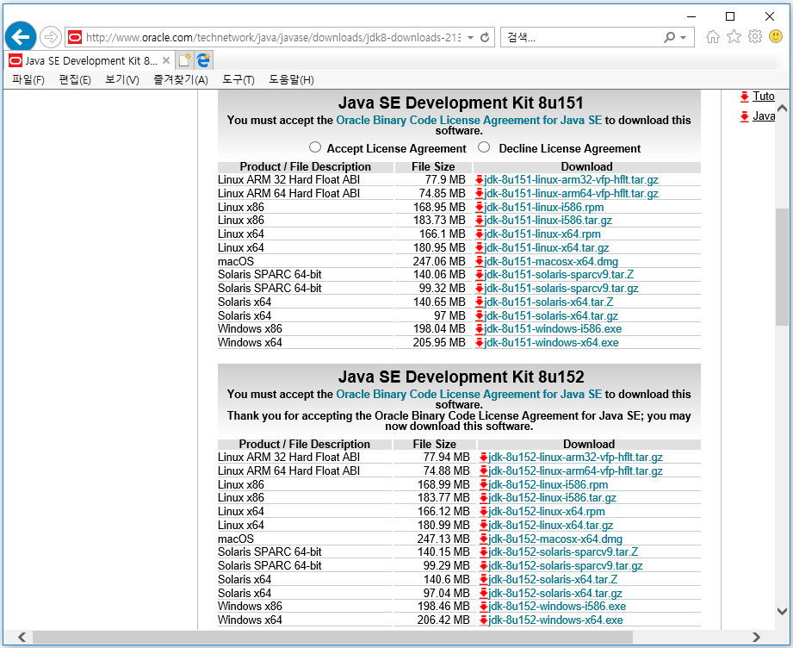
JDK 설치
32bit 버전

Slide 12
JDK 설치
64bit 버전

Slide 13
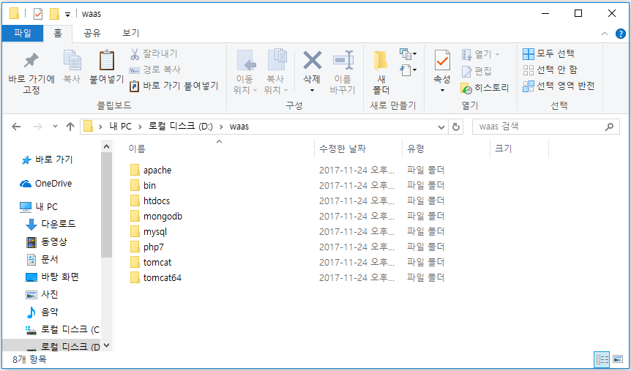
개발환경 설치
WAAS ( Web as Application Server )
waas.zip 압축 해제

Slide 14
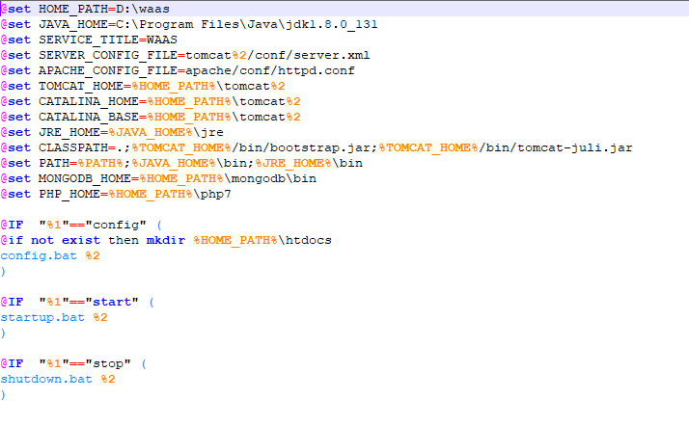
개발환경 설치
waas\bin\run.bat 의 HOME_PATH 수정

Slide 15
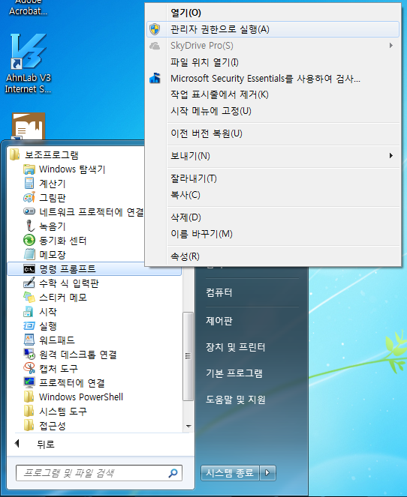
개발환경 설치
프로그램 실행
시작
모든프로그램
보조프로그램
명령프롬프트
관리자 권한으로 실행

Slide 16
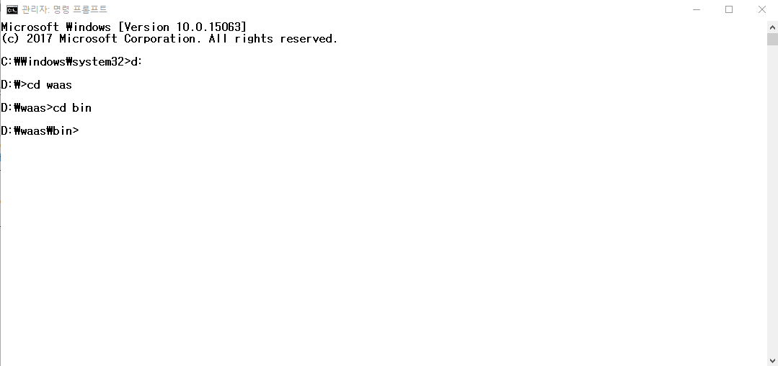
개발환경 설치
프로그램 실행 폴더로 이동

Slide 17
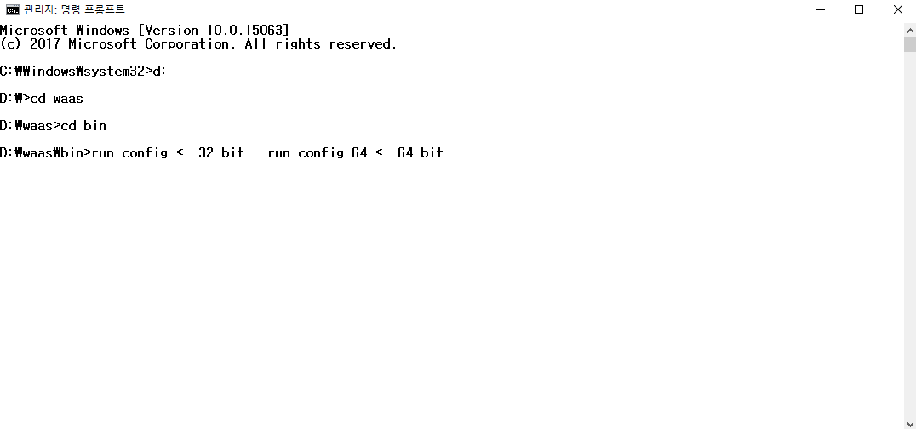
개발환경 설치
환경 설정

Slide 18
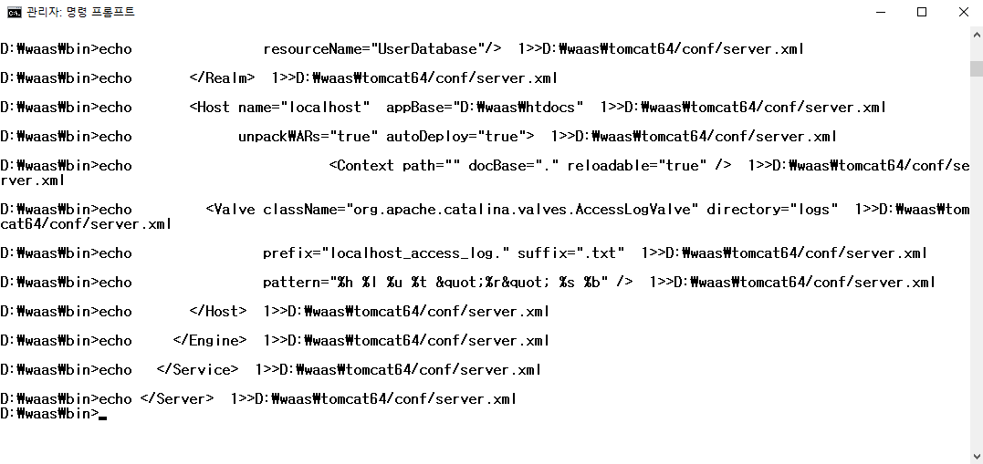
개발환경 설치
환경설정 완료

Slide 19
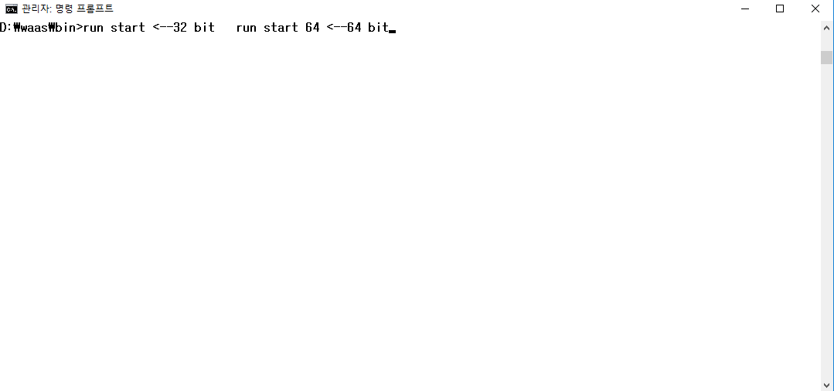
개발환경 설치
프로그램 시작

Slide 20
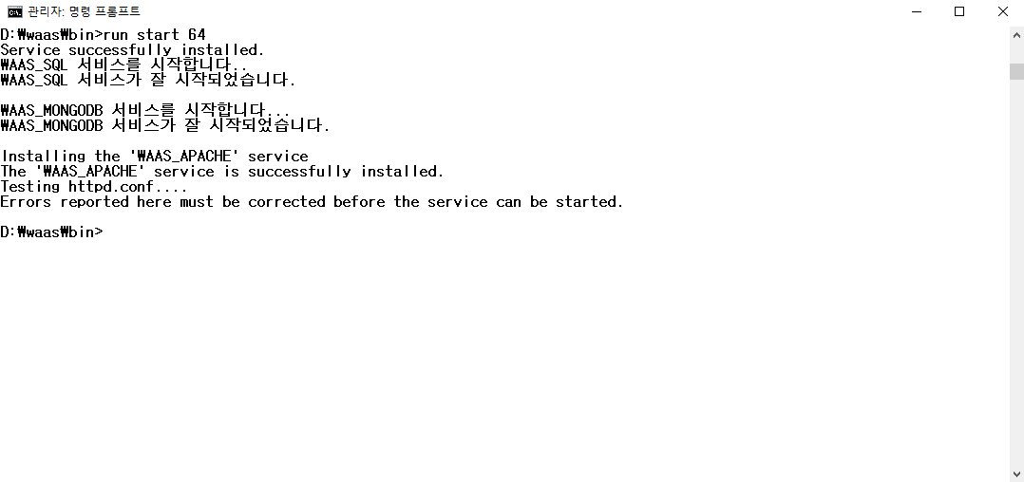
개발환경 설치
프로그램 시작 완료

Slide 21
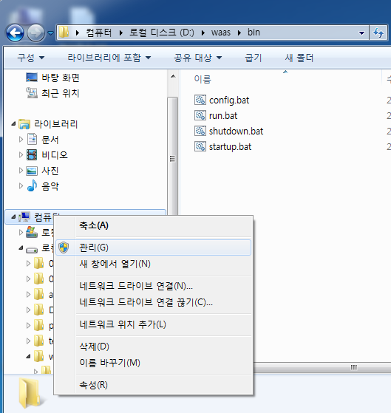
개발환경 설치
프로그램 실행 완료
탐색기
컴퓨터 우클릭
관리

Slide 22
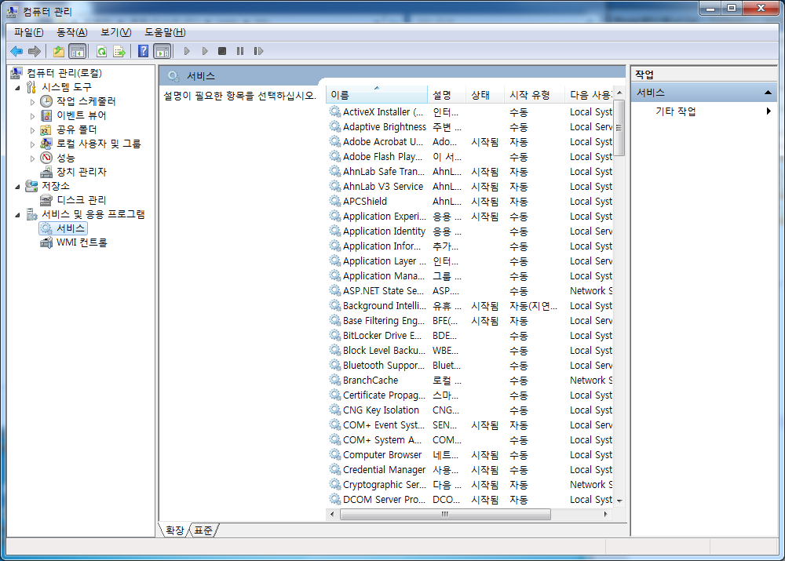
개발환경 설치
Tomcat 서비스 시작

Slide 23
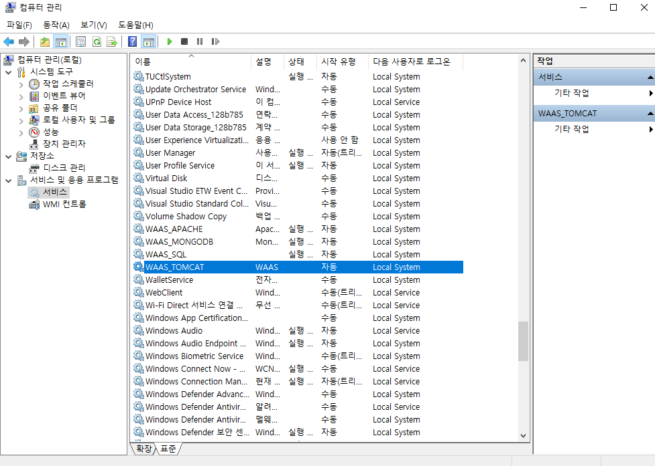
개발환경 설치
WAAS_TOMCAT 더블클릭

Slide 24
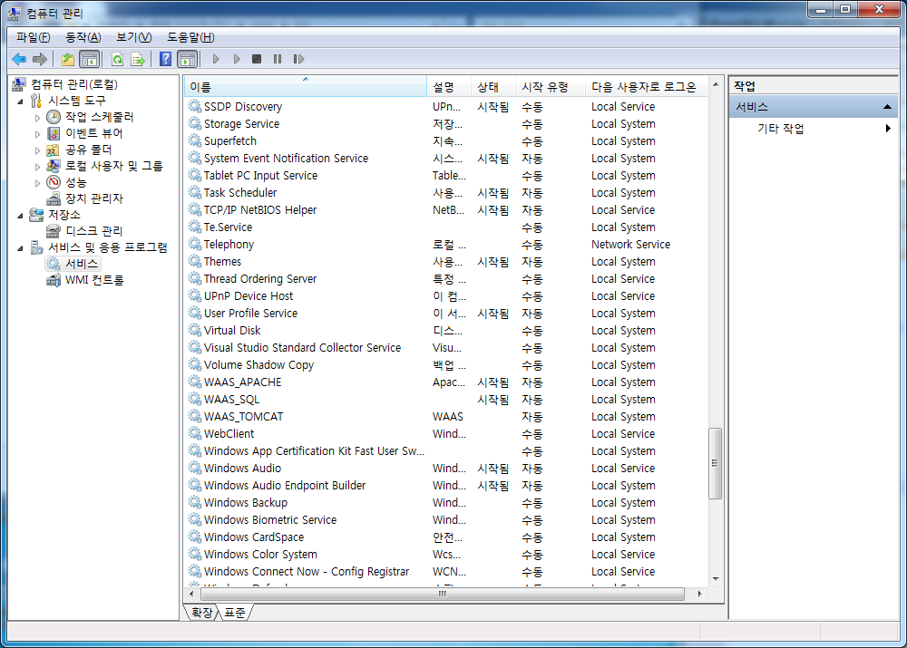
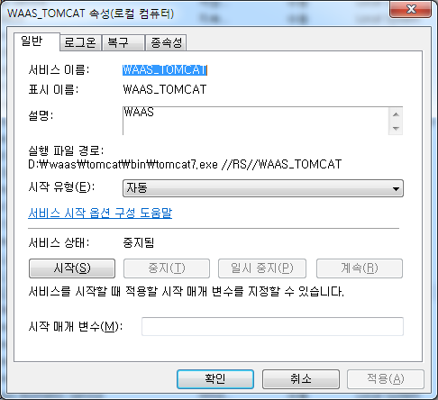
개발환경 설치
WAAS_TOMCAT 서비스 시작

Slide 25
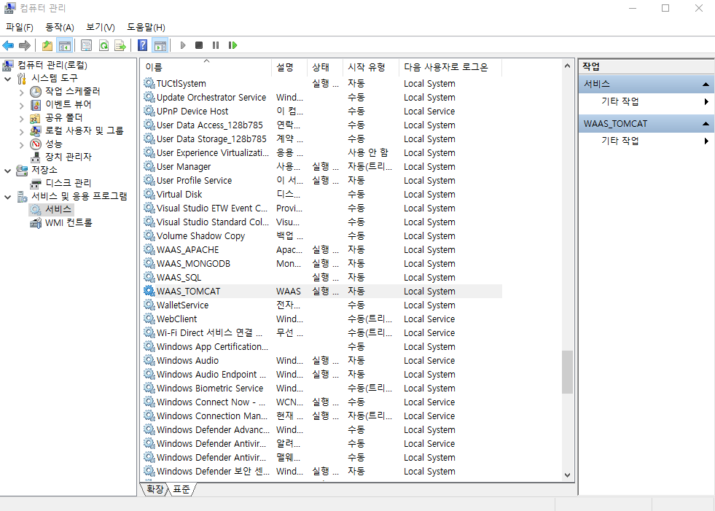
개발환경 설치
WAAS 정상 동작 확인

Slide 26
THANK YOU

